Slide 1
Energy@Work
Methodologies and technologies for intelligent
ENERGY in WORKing building
Social Innovation Day
15 Aprile 2014
PICO, Napoli
ING. LUIGI D’ORIANO

Slide 2
RIFERIMENTI PROGRAMMATICI
Progetto di innovazione sociale
Presentato nell’ambito del PON R&C 2007 – 2013 Smart Cities and Communities and Social Innovation 2012
Obiettivo operativo: Integrazioni programmatiche per il perseguimento di effetti di sistema per le regioni di convergenza.
Main Goal
Miglioramento dell’efficienza energetica negli edifici tramite la gestione armonizzata delle risorse
Sviluppo di una cultura comune in tema di risparmio energetico attraverso la sensibilizzazione del
cittadino-utente.
Challenge
Sviluppare un intelligent Building Mangement System (iBMS): integrabile, customizzabile, competitivo in termini di prezzo e prestazioni, che tenga conto dei comportamenti degli utenti mediante algoritmi di controllo intelligenti.
Risultati Attesi:
Conseguire fino al 40% di risparmio energetico
Aumentare il livello di comfort percepito oltre gli standard qualitativi presenti
Ottimizzare la presenza di FER
Sensibilizzare gli utenti verso comportamenti energeticamente sostenibili

Slide 3
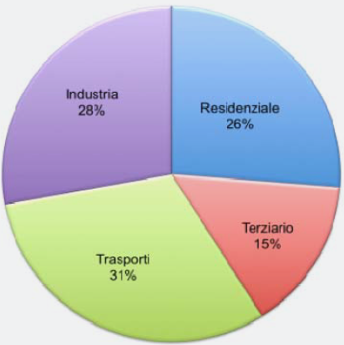
CONTESTO
Contesto urbano
Consumi in Italia
Direttive comunitarie
70% edifici realizzati prima del 1973
Fabbisogno medio 180KW/m²
48% riscaldamento
12% raffrescamento
11% illuminazione
Entro il 2020 rispetto al 1990
(Dir 2010/31/UE)
20% riduzione emissioni
20% efficienza energetica
"Per risparmiare una tonnellata equivalente di petrolio sono sufficienti 100 euro con interventi di efficienza energetica, mentre con impianti di energia rinnovabile sarebbero necessari 600 euro" *
Opportunità
Incentivi ad iniziative risolutive per la riduzione dei consumi
* fonte: presidente dell’Authority per l’energia

Slide 4
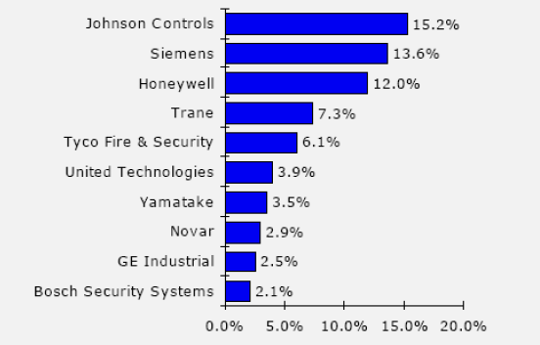
STATO DELL’ARTE
Definizione BMS
Sistema di controllo informatico hardware e software per il monitoraggio e controllo di impianti (HVAC, illuminazione, sicurezza, safety, ecc…)
Criticità
Politiche di ottimizzazione non presenti o limitate
Non offrono alcun supporto decisionale, ma garantiscono la semplice automazione
Coinvolgimento utenti limitato o assente
Tecnologie proprietarie chiuse e difficilmente interfacciabili
Utilizzabili solo da utenti esperti
Leading suppliers*
* fonte: Building Automation Systems Worldwide Outlook – Market Analysis and Forecast

Slide 5
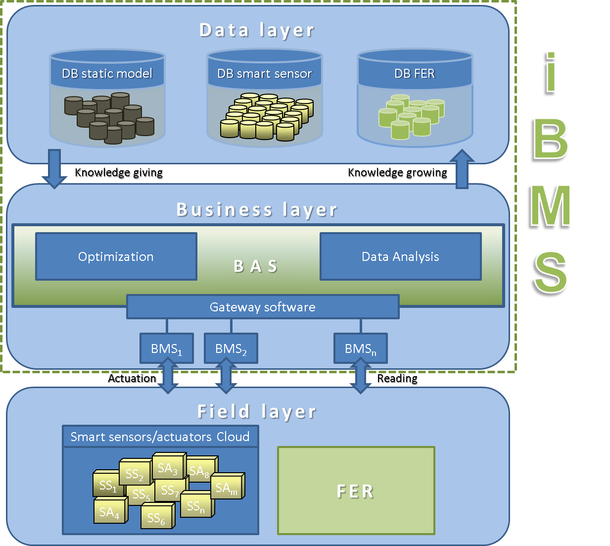
IDEA
Concept
Utilizzo di dispositivi smart che consentono granularità di campo
Architettura software per la gestione e il controllo dei flussi energetici di un edificio
Interfaccia per la comunicazione con i sotto-sistemi già esistenti nell’edificio
Logiche di controllo volte all’ottimizzazione dei consumi e alla gestione armonizzata delle risorse mediante tecnologie di A.I.
Architettura
Stakeholders
Proprietari di edifici
Pubbliche amministrazioni
Facility/Energy manager
Aziende di manutenzione

Slide 6
MAIN FEATURES
Cheap
Fast
Sensori low-cost
Modularità della soluzione
Protocolli di comunicazione standard de facto
Soluzione integrata
CAD-Simulatore
Generazione Energy BIM
Data-driven Vs model-driven
Smart
Green
Acquisizione conoscenza mediante esperienza
Deduzione nuove procedure di ottimizzazione
Supporto personale esperto attraverso motore inferenziale
Fino al 40% riduzione consumi
Target Horizon 2020
International agreement

Slide 7

GRAZIE PER L’ATTENZIONE
Any Questions?
Contatti
Energy@Work
Luigi D’Oriano
Tel: 3928163128
Mail: luigi.doriano@energyatwork.it
Giuseppe Rana
Tel: 3284570011
Mail: giuseppe.rana@energyatwork.it

